Slide 1

Výzvy zavedení mes do plastikářské výroby: případová studie mes merz pro gumotex
Petr Solnař, Merz s.r.o.
Liberec, 12.12.2017
Notes:
Merz první v představení ☺

Slide 2

Představení společností GUMOTEX, a.s. a Merz s.r.o.
Situace GUMOTEX, a.s. před zavedením systému MES
Přínosy nasazení MES Merz v GUMOTEX, a.s.
Notes:
Obecné poznámky:
Ve všech slajdech bych místo GUMOTEX použil všude GUMOTEX, a.s. a Merz s.r.o.
Budou nastaveny u jednotlivých slajdů animace?

Slide 3














O společnosti merz s.r.o.
1991, Liberec
IT a konzultační společnost
Vývoj a implementace MES Merz
Vývoj SW a HW na zakázku, vývoj a prodej std. produktů (OPC, SCADA)
Automotive, plastikářství, papírenství, farmacie, elektrotechnika, strojírenství, dřevařství a nábytkářství, potravinářství, papírenství, vodárenství, energetika

Slide 4
O společnosti gumotex, a.s.
Založena v roce 1950
Přední český exportér – více než 75 % produkce do více než 30 zemí. Hlavní odběratelé jsou v EU
Produkty nachází své uplatnění zejména:
v segmentu vodáckého sportu a aktivního odpočinku, např. čluny a rafty,
ve speciálních produktech pro záchranné systémy krizových situací, např. nafukovací stany, protipovodňové zábrany, dekontaminační sprchy apod.,
v multifunkčních vzduchových systémech pro široké využití, hlavně v nábytkářském odvětví,
v automobilovém průmyslu - v interiérech i exteriérech osobních a nákladních aut.
Notes:
Naše společnost byla založena v roce 1950.
Jsme přední český exportér – vyvážíme více než 75% produkce do více než 30 zemí celého světa. Hlavní odběratelé jsou v EU.
Produkty naší společnosti nachází své uplatnění zejména:
v segmentu vodáckého sportu a aktivního odpočinku, např. čluny a rafty,
ve speciálních produktech pro záchranné systémy krizových situací, např. nafukovací stany, protipovodňové zábrany, dekontaminační sprchy apod.,
v multifunkčních vzduchových systémech pro široké využití, hlavně v nábytkářském odvětví,
v automobilovém průmyslu - v interiérech i exteriérech osobních a nákladních aut.

Slide 5

Gumotex, a.s. před zavedením mes
Reporting v XLS omezená dostupnost
Výsledky po 1,5 dne opožděné reakce na vzniklé situace ztráty
Přepisování z papírů ve výrobě
  lidská chyba
  zatěžování lidských zdrojů
  množství papírů
  nositelem informací o kompetencích pouze mistři
Off-line data neaktuální a nepřesná vizualizace.
JAK ROZHODOVAT!?
Notes:
Pilotní program implementace MES Merz byl uskutečněn na Odstěpném závodě 02 Autopříslušenství.
Pro monitoring výroby byly zde používány pouze excelovské soubory, do kterých se přepisovala jednotlivá data z ručních záznamů pořizovaných při výrobě.
K vyhodnocení jsme dostávali data min. 1,5 dne stará - žádný online přehled o běžící výrobě. Podle čeho se rozhodovat?
Nedostatečná a pomalá informovanost o výsledcích výroby, kvality, údržby… opožděné reakce na vzniklé situace = ztráty.
Velký prostor pro lidskou chybu, potřeba pracovníků na přepisování dat, spousta papírů – veškerá znalost o schopnostech a proškolení zaměstnanců ležela na mistrech výroby.
Sbíraná data byla dostupná jen omezenému počtu pracovníků.
Vizualizace dat – neaktuální, nepřesná a ne online data.

Slide 6
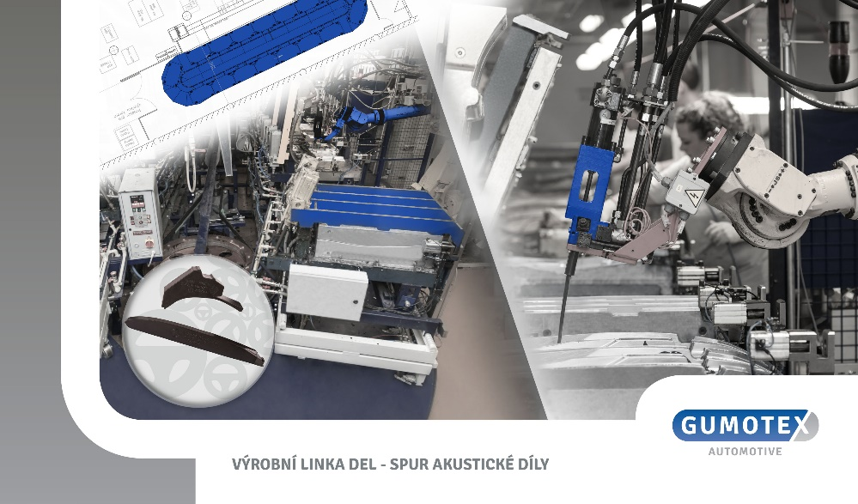
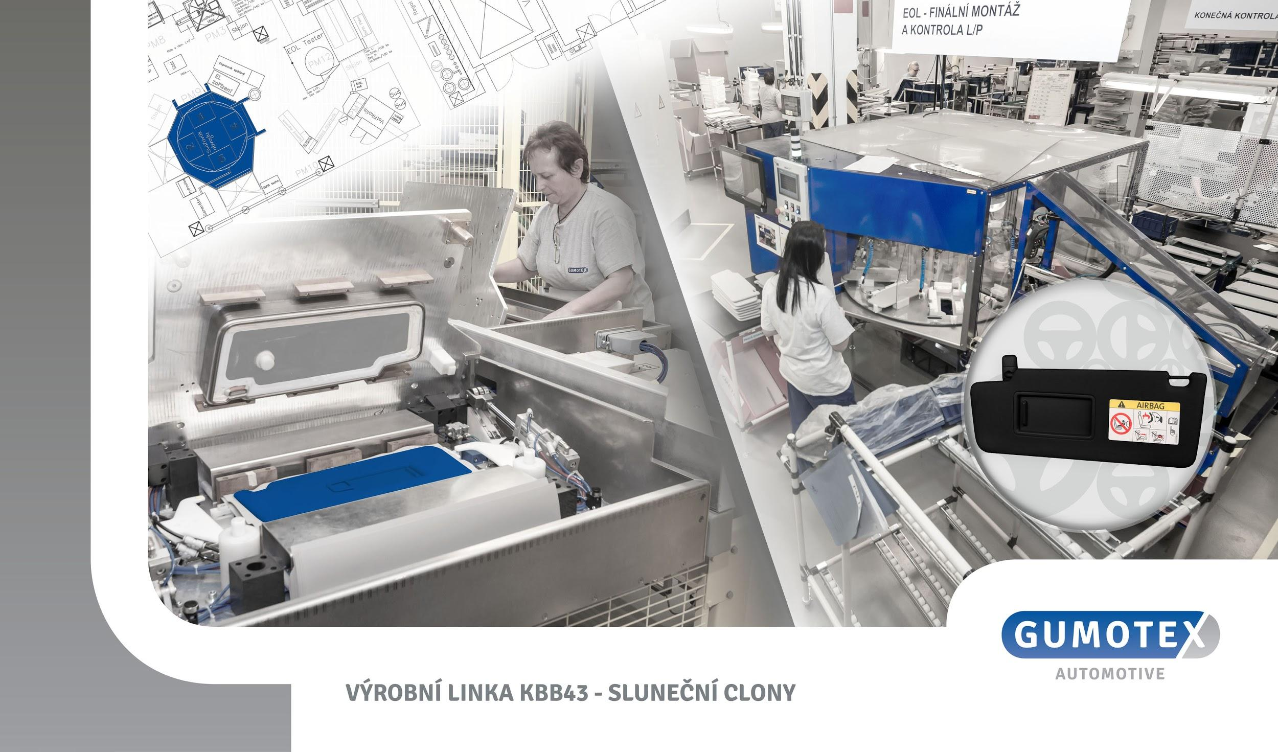
Pilotní implementace MES MERZ
Na Odštěpném závodě 02 Autopříslušenství.
Sběr dat z provozů SPUR a SC technologicky odlišná výroba
Notes:
Pilotní program implementace MES Merz byl uskutečněn na Odstěpném závodě 02 Autopříslušenství.
Sběr výrobních dat z provozů SPUR a SC (2 zcela technologicky odlišné výroby) – přesto se podařilo implementovat jednotný sytém sběru výrobních dat

Slide 7

Výzvy implementace
Úvodní analýza – vliv na hladký průběh celé implementace
  Jasně definovat každý detail procesu výroby
  Jasně definovat proces implementace systému
  Jasně definovat požadavky a očekávanou funkcionalitu
Rozfázování projektu
  Vhodné začít pilotním nasazením na vybrané linky
  Teprve po úspěšném pilotu nasazovat („rolloutovat“) na další linky
Kapacita, zdroje
  Zodpovědný, spolehlivý a motivovaný tým na obou stranách
  Dostatečná kapacita členů týmu na straně zákazníka
Notes:
Měli bychom se dohodnout, kolik času zabraly jednotlivé fáze, ať se nedohadujeme až na místě.
Analýza
Specifikace požadavků a funkcionality
Pilotní projekt sběru výrobních dat
Cíl: vytvořit základní infrastrukturu systému a prototyp pro roll-out
Roll-outy
Postupné nasazování systému na další linky. V současnosti máme systém Merz naimplementován na všech plánovaných 8 linkách z celkem 10.
Servisní spolupráce, rozvoj funkcionalit, plán roll-outů na další linky:
2018 implementace min. +1 linka
2019 implementace min. +1 linka
Na všech nových linkách bude monitoring Merz standardem
Co dál?
Implementace v dalších závodech GUMOTEX
Modul plánování…

Slide 8

Přínosy zavedení mes merz v gumotex
Okamžitý přehled o stavu výroby, vzdálený přístupu, vizualizace dat na pracovištích, informovanost širokého okruhu pracovníků.
Máme validní a přehledná data, rychle se k nim dostaneme.
Automatický systém eskalací, kdykoliv se něco neplánovaného děje.
Snížili jsme reakční časy na vzniklé problémy (prostoje, zmetky).
Notes:
Jak píši na slajdu slovo na závěr, nemám ještě validní data pro přesné vyhodnocení přínosů. A ani vlastně to nebyl náš hlavní cíl je mít…

Slide 9
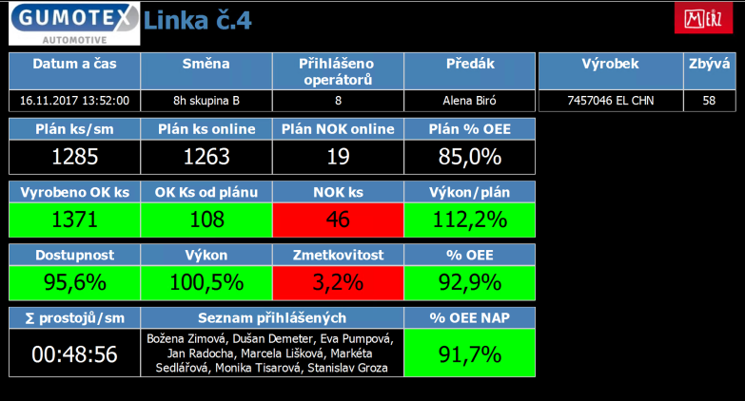
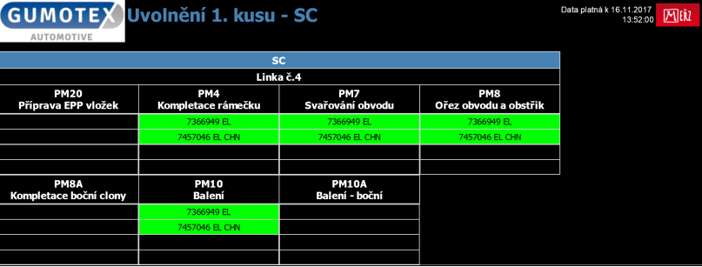
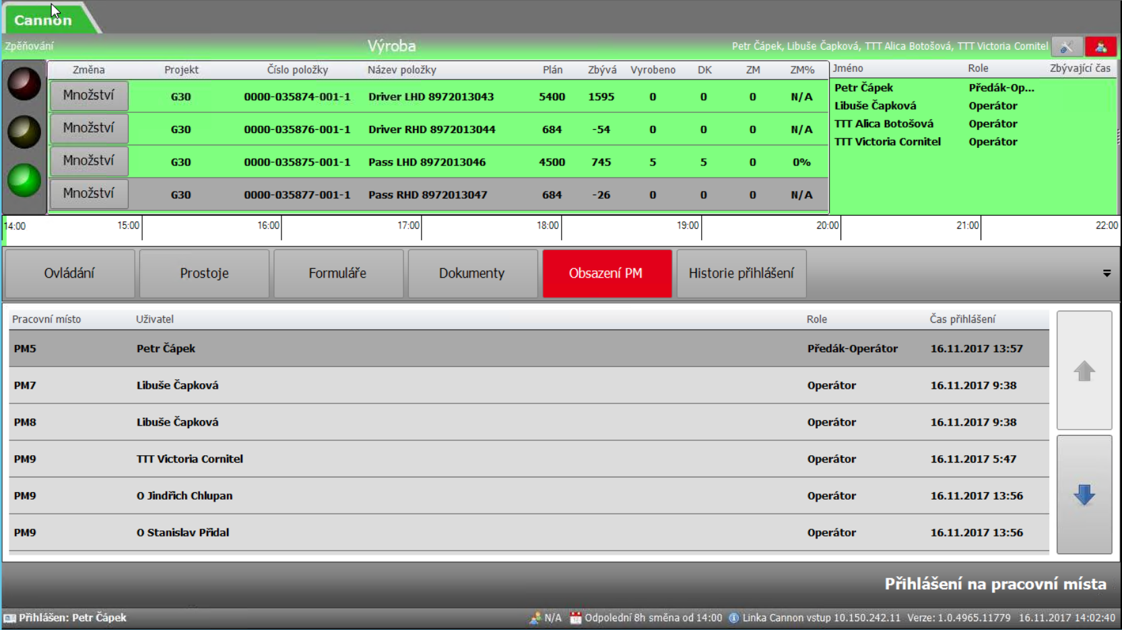
Přínosy zavedení mes merz v gumotex
Reakční doba prostoje – údržba – reakce zatím zkrácena o 60%
Eliminace papírové práce - úspora 1,2 člověka na den
Matice zaškolení operátorů
Dostupnost dat – data on-line odkudkoliv
Uvolňování pracovišť – zlepšení uvolňování pracovišť a prvního ks o 90%
Snížení chybovosti dat – o 85% menší chybovost
Využití pracovní doby – přesný přehled o přítomnosti na pracovišti
Notes:
! Jak píši na slajdu slovo na závěr, nemám ještě validní data pro přesné vyhodnocení přínosů. A ani vlastně to nebyl náš hlavní cíl je mít…
Reakční doba prostoje - údržba
= doba reakce na poruchu zařízení se zatím zkrátila o 60%. Systém sám volá údržbáře podle typu poruchy pomocí SMS a hlídá mu čas reakce.
Eliminace papírové práce
= úspora 1,2 člověka na den
= standardní reporty pro denní operativní porady jsou připraveny do 1 minuty přímo organizátorem porady. Dříve byla nutnost je připravovat z excelovských souborů, což zabralo min. 15 – 30 min/den.
= výrobní reporty na měsíční porady vedení závodu jsou vytvořeny běhen pár minut, vers. během několika hodin dříve.
Matice zaškolení operátorů
= víme o každém operátorovi jak a na co je zaškolen – a můžeme to doložit i našim zákazníkům.
= na pracoviště se může přihlásit a pracovat na něm jen zaškolená osoba.
= pravidelná měsíční automatická aktualizace. Nestane se, že mistr na aktualizaci zapomene, jako se občas stávalo v minulosti.
Dostupnost dat
= nyní máme data online, dostupná téměř odkudkoliv, oproti původním datům, která jsme dostávali za cca 1,5 dne.
Uvolňování pracovišť
= zlepšení situace s uvolňováním pracovišť a prvního ks o 90%. Vizualizace uvolnění na LCD.
Snížení chybovosti dat
= Data obsahují o 85% chyb méně než u původního sběru do excelů. V současnosti máme největší problém s NOK chybovostí u ručního zadávání. Pracujeme na eliminaci. Nicméně tím, že se bavíme o online datech, tak jsme schopni rychle chyby nalézt a opravit.
Využití pracovní doby
= odpadly diskuze, typu „přišel jsi pozdě, nepřišel“ atd. Systém přesně zaznamená, kdy pracovník je na pracovišti, včetně odchodů a návratů z přestávek.

Slide 10
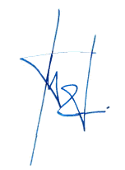

Slovo závěrem
Úvodní analýza je pilíř!!! věnovat jí co nejvíce úsilí
Konec před pár měsíci není přesné vyčíslení přínosů
Cíl sběru výrobních dat:
  zavedením MESu jsme snížili zmetkovitost o XX%, prostoje o YY% a nebo zvedli produktivitu o ZZ%.
  mít silný monitorovací nástroj
MES zajišťuje kvalitní informace rozhodování je na nás!
„Za GUMOTEX, a.s. hodnotím rozhodnutí jít cestou MES MERZ jednoznačně jako krok správným směrem.“
          Ing. František Řádek
          Ředitel OZ2 - Autopříslušenství
Notes:
Doporučuji věnovat co nejvíce úsilí úvodní analýze. Vše co se vysvětlí zde, ušetří spoustu nedorozumění, času i případných vícenákladů při implementaci.
Na vyhodnocení konkrétních a přesných přínosů je vzhledem k nedávnému ukončení projektu implementace MES před pár měsíci ještě brzo.
Našim cílem ale rozhodně není říci, že zavedením MESu jsme snížili zmetkovitost o XX%, prostoje o YY% a nebo zvedli produktivitu o ZZ%.
Naším cílem je mít silný monitorovací nástroj, který pozvedne firemní kulturu, usnadní nám naši řídící práci, bude nás online informovat o výsledcích, souvislostech a abnormalitách.
Nicméně to jak naložit a pracovat s těmito informacemi, to za nás žádný systém neudělá. To musíme udělat my.
Za GUMOTEX, a.s. hodnotím rozhodnutí jít cestou MES MERZ jednoznačně jako krok správným směrem.

Slide 11
Dotazy?
DĚKUJEME ZA POZORNOST!

Slide 12

mes merz v gumotex a.s.
Sběr výrobních dat z provozů SPUR a SC (2 zcela technologicky odlišné výroby)
Terminálová aplikace pro operátory a mistry
  Přihlašování operátorů a dalších pracovníků
  Typování zmetků a prostojů
  Vizualizace výrobního profilu
  Uvolnění 1. kusu a výroby, checklisty
  Matice zaškolení
  Dokumentace
Reporting (online i historicky), nastavení standardů základních reportů.
Alarmy, eskalace – hlášení definovaných stavů ve výrobě (např. prostoj).
LCD vizualizace na výrobních linkách.
Dostupnost pomocí web připojení přes heslo komukoliv a odkudkoliv.
Tréninková centra vybavená zaškolovacími terminály MES.

